Slide 1
Unidad 1 Fundamentos de la Ingeniera del Software
Prof Jimi Quintero

Slide 2

El Software
Es el conjunto de los programas de cómputo, procedimientos, reglas, documentación y datos asociados, que forman parte de las operaciones de un sistema de computación.

Slide 3

Cualidades del Software
Correctitud
Confiabilidad
Robustez
Performance
Amigabilidad
Verificabilidad
Mantenibilidad
Reusabilidad
Portabilidad
Comprensibilidad
Interoperabilidad
Productividad
Oportunidad
Visibilidad

Slide 4


Factores de Calidad del Software
Actualmente, la calidad del Software debe tenerse en cuenta a dos niveles:
A nivel de empresa: para conseguir software de calidad, las organizaciones deben tener una estructura organizativa apropiada para fomentar el trabajo por la calidad de todas las personas y departamentos de la empresa, además de fomentar procesos específicos para asegurar la calidad.
A nivel de proyecto: se trata de llevar a la práctica en las actividades cotidianas las disposiciones fijadas en el sistema de calidad. Se aplica durante todo el proceso de ingeniería del software, es decir, en Análisis, Diseño, Codificación y Prueba.

Slide 5


Factores de Calidad del Software
Calidad del software a nivel de empresa
La calidad del software a nivel de empresa se refiere a las acciones que se toman de forma común para asegurar que se desarrolla software de calidad en todos los proyectos. Se divide en dos tipos de procesos:
Gestión de la Calidad del SW: aspecto de la función general de la gestión que determina y aplica la política de calidad (objetivos y directrices generales de calidad de una empresa). Incluye planificación estratégica, asignación de recursos, etc.
Aseguramiento o garantía de la Calidad del SW: conjunto de actividades planificadas y sistemáticas necesarias para aportar la confianza en que el producto satisfará los requisitos dados de calidad. Incluye evaluaciones, auditorías, revisiones, etc.

Slide 6

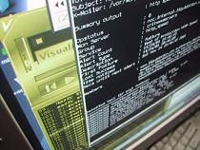
Ingeniería del Software
La ingeniería de software es una disciplina formada por un conjunto de métodos, herramientas y técnicas que se utilizan en el desarrollo de los programas informáticos
Sus elementos son:
Herramientas: Programas que mecanizan los métodos y las técnicas.
Métodos: Conjunto de tareas ordenadas para conseguir un fin. Los métodos se desarrollaron para cada una de las fases del desarrollo (análisis, diseño, implementación, etc.).
Técnicas: Ayudan con las dificultades para llevar a cabo lo que se indica en los métodos.

Slide 7
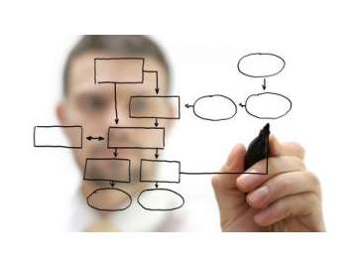
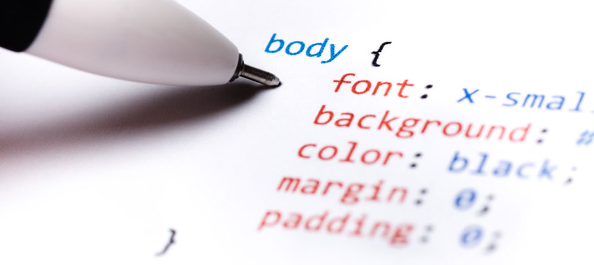
VISIÓN GENERAL DEL PROCESO DE DESARROLLO DEL SOFTWARE
Este proceso es afectado por la creatividad y juicio de las personas involucradas. Un proceso de desarrollo de software tiene como propósito la producción eficaz y eficiente de un producto de software que reúna los requisitos.
Cualquier sistema se encontrará al menos en una de las siguientes fases genéricas:
Definición ~ Análisis (del sistema, del software.)
Desarrollo ~ Diseño, codificación, prueba
Mantenimiento del cliente.

Slide 8
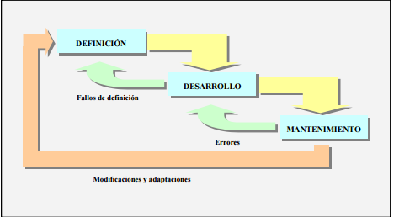
VISIÓN GENERAL DEL PROCESO DE DESARROLLO DEL SOFTWARE

Slide 9
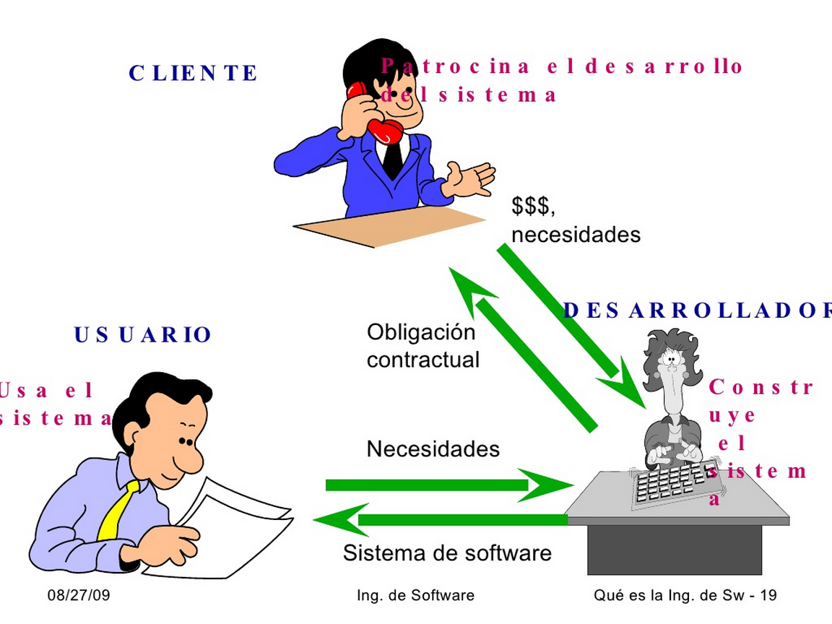
Participantes en el Proceso de desarrollo del Software

Slide 10
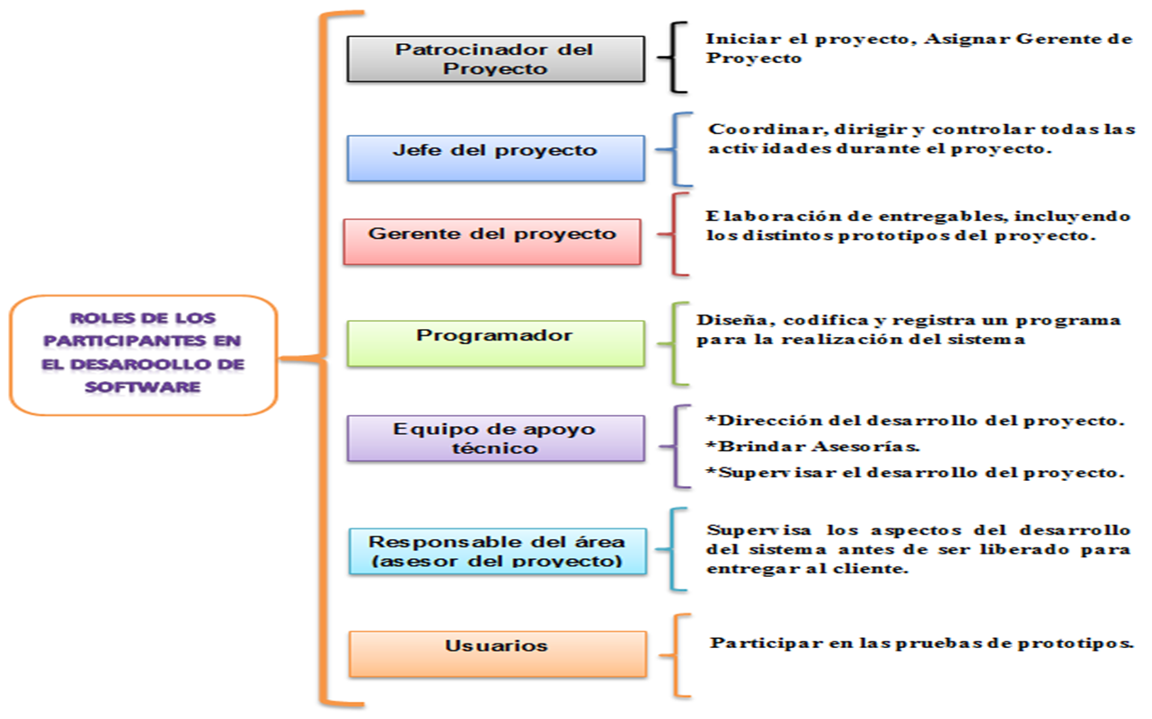
Participantes en el Proceso de desarrollo del Software

Slide 11
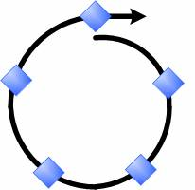
Ciclo de Vida del Software
El término ciclo de vida del software describe el desarrollo de software, desde la fase inicial hasta la fase final. El propósito de este programa es definir las distintas fases intermedias que se requieren para validar el desarrollo de la aplicación, es decir, para garantizar que el software cumpla los requisitos para la aplicación y verificación de los procedimientos de desarrollo: se asegura de que los métodos utilizados son apropiados.

Slide 12
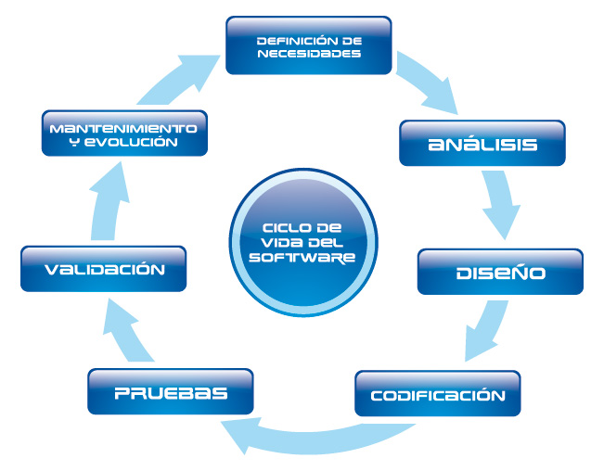
Ciclo de Vida del Software
Tal como ya hemos mencionado, las etapas principales a realizar en cualquier ciclo de vida son:

Slide 13

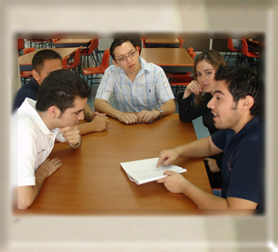
Método de Desarrollo de Software
Definición del Problema:
En esta etapa, también conocida como Especificación de Requerimientos, se establece el problema, aclarándolo lo más posible. Es la parte más crítica de la solución. Amerita un estudio cuidadoso.
Análisis
En esta etapa se deben identificar las entradas del problema, los resultados deseados o salidas y cualquier requerimiento o restricción adicional en la solución.

Slide 14
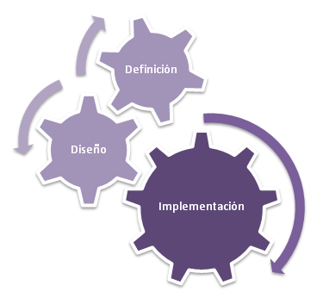

Método de Desarrollo de Software
Diseño:
El diseño consiste básicamente en desarrollar una lista de pasos llamados algoritmo o receta de la solución, verificando que el problema se resuelve como se desea.
Implementación:
Esta etapa consiste en implementar o escribir el algoritmo como un programa de computadora en un lenguaje de programación
Verificación y Prueba
Esta etapa consiste en probar el programa completo y verificar que trabaja como se esperaba

Slide 15
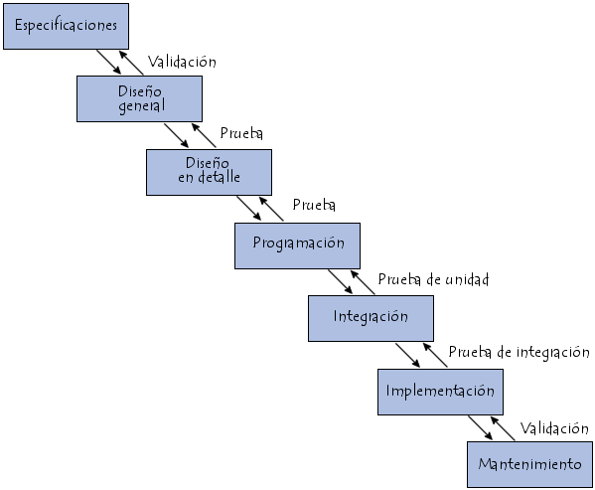
Modelos de Ciclo de Vida del Software
Modelo en cascada

Slide 16
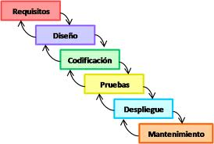
Modelos de desarrollo de software
Modelo de cascada

Slide 17
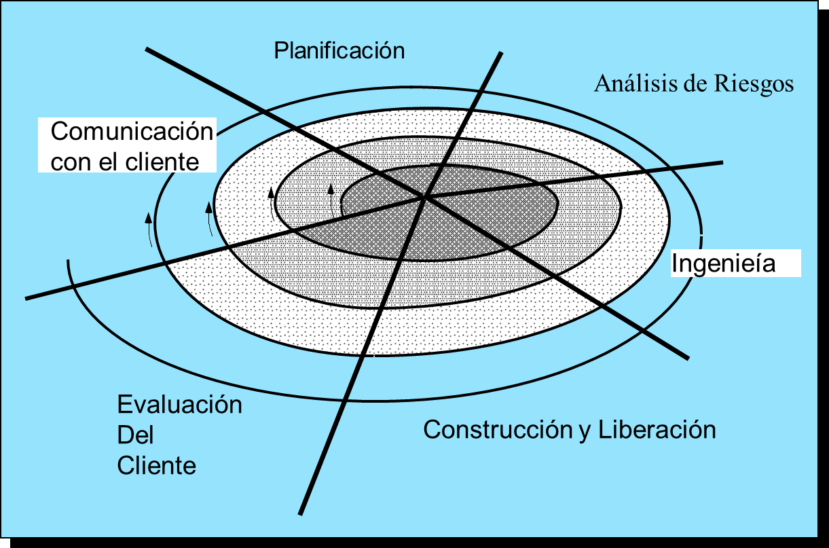
Modelos de Diseño de Software
Modelo de espiral

Slide 18
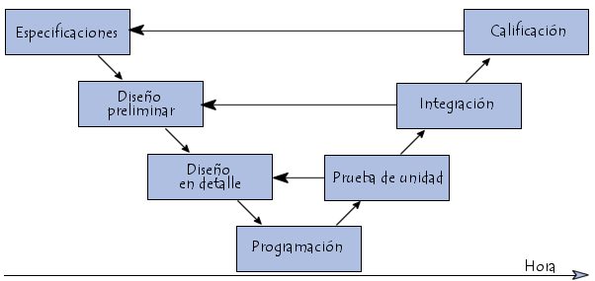
Modelos de Ciclo de Vida del Software
Modelo V

Slide 19
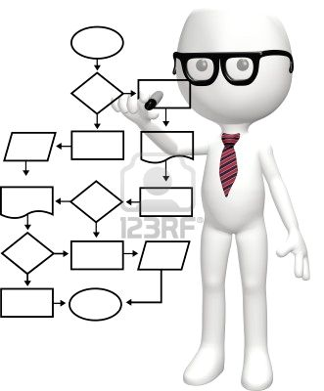


Técnicas y Herramientas en el proceso de desarrollo de Software
La recolección de datos es una técnicas y herramientas que pueden ser utilizadas por el analista para desarrollar los sistemas de información, los cuales pueden ser la entrevistas, la encuesta, el cuestionario, la observación, el diagrama de flujo y el diccionario de datos.

Slide 20
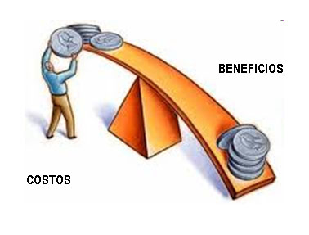

Técnicas y Herramientas en el proceso de desarrollo de Software
El análisis de costo-beneficio es una técnica analítica que enumera y compara el costo neto de una intervención con los beneficios que surgen como consecuencia de aplicar dicha intervención. Para esta técnica, los costos y los beneficios de la intervención se expresan en unidades monetarias.

Slide 21
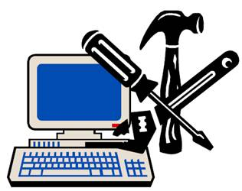
Técnicas y Herramientas en el proceso de desarrollo de Software
Existe al menos 20 herramientas libres para diseñar software totalmente libres.
• Todas utilizan la notación UML
• El nivel de avance entre una y otra es notable, casi todas ofrecen como funcionalidad:
Diagramas de caso de uso.
Diagramas de clases.
Diagramas de secuencia.
• Generación de código en java, c++, python y php.
• Algunas entidad-relación (pero ninguna lo suficientemente avanzada)
• Pocas herramientas permiten ingeniería reversa, y si lo hacen solo es de lenguajes tipo java o c++.

Slide 22

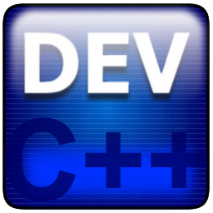
Paradigma de Programación para la Construcción del Software
Representan un enfoque particular o filosofía para la construcción del software.
Paradigma de la programación estructurada o imperativa: Es el paradigma de programación que más se ha utilizado en el pasado. Muchos comenzamos a programar bajo este paradigma. Lo soportan lenguajes como ‘C’, ’BASIC’ o ‘Pascal’.

Slide 23
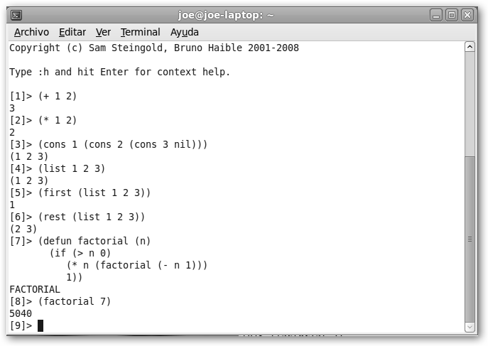
Paradigma de Programación
Paradigma de la programación funcional: Paradigma de programación basada en la utilización de funciones aritméticas que no manejan datos mutables o estados. Este paradigma lo soportan lenguajes como ‘Haskell’ y‘Lisp’.
Paradigma de la programación Lógica: Es un paradigma de programación que se basa en el concepto de función. Es un paradigma muy orientado a las matemáticas. Este paradigma lo soportan lenguajes como ‘Prolog’.

Slide 24
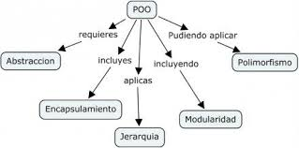
Paradigma de Programación
Paradigma de la Programación Orientada a Objetos (POO): Es quizás el paradigma de programación más utilizado y el que mas éxito tiene a día de hoy. Gracias a que es un paradigma que se acerca al mundo real y nos permite aumentar la comprensibilidad de los problemas. Este paradigma de programación lo soportan lenguajes como ‘C++’, ‘Java’ y ‘C#’.
Paradigma de la programación orientada a Aspectos: Este es un paradigma de programación relativamente nuevo, que incluye como característica el concepto de “Aspecto” que pretende dar una determinada funcionalidad al sistema; separando esta funcionalidad del sistemas, con el fin de aumentar la modularidad. Este nuevo paradigma de programación lo soporta el lenguaje de programación ‘AspectJ’.

